Slide 1



Slide 2


Slide 3
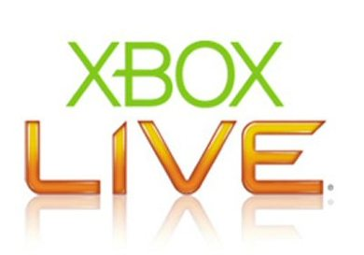
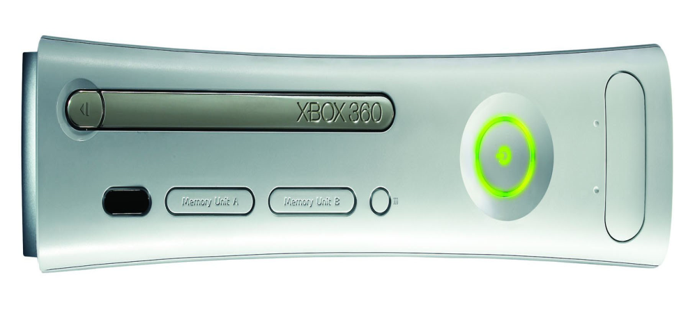

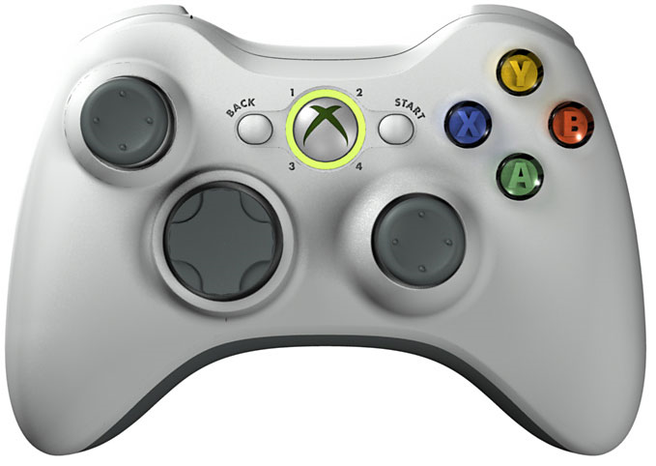

Credits

Slide 4

Tehnyt: Kalle Rikkonen
Kappaleet/Äänet:
Joker – Im a Man of my word [Ensimmäinen dia]
Trivium – Anthem (We are the fire) [Valikko]
Opaali – Tytöt ja Pojat [XBOX LIVE]
Mortal Kombat Theme [Konsoli]
Dragonforce – Trough the Fire and Flames [Ohjain]
Star Wars Theme [”KREDITS”]
Videot:
Xbox 360 startup intro [2. dia]
Souljaboytellem – Xbox live [”elokuvateatteri”]
Kiitos ajastasi.

Slide 5
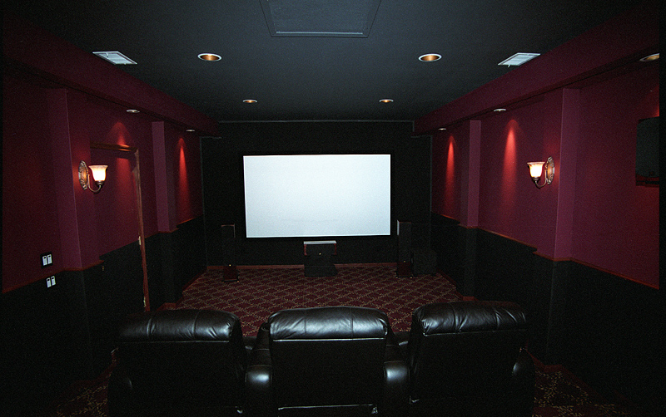


Slide 6
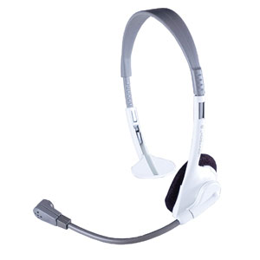
XBOX LIVE
Xbox Live on verkon kautta tilaamiseen perustuva pelipalvelu Microsoftin Xbox ja Xbox 360 pelikonsoleille. Se lanseerattiin 15.11.2002 ja käynnistettiin uudelleen, mukana tuki Xbox 360:lle 22.11.2005. Palvelu antaa pelaajille mahdollisuuden pelata pelejä muita missä tahansa päin maailmaa asuvia Xbox Live pelaajia vastaan tai heidän kanssaan internetin yli. Yli 100 Xbox peliä on Xbox Live tuettuja; kaikki Xbox 360 pelit ovat vähintään "Xbox Live valmiina", tukevat ansiolistaa ja parhaita pelaajia näyttävää listaa.
Xbox Live tarjoaa äänikommunikaatiota Xbox 360n tai Xbox Live aloituspaketin mukana tulleiden kuulokemikrofonin avulla. Pelaajalla on myös ystävälista valituista pelaajista, kuten myös viestintämahdollisuus joko teksti tai ääniviestien avulla.
Niin kauan kuin olet kirjautunut sisään Xbox Live palveluun, voit katsoa mitä palveluun kirjautuneet ystäväsi tekevät samalla kun itse pelaat peliä, katsot DVDtä tai selaat konsolin käyttöliittymää ja voit lähettää heille kirjoitettuja- tai ääniviestejä, vaikka he eivät olisikaan juuri sillä hetkellä paikalla. Xbox 360 pelikonsolissa on laaja tuki ystävän tilan katsomiseen, joka usein paljastaa enemmänkin kuin sen, mitä peliä hän pelaa, kuten mitä pelimoodia hän käyttää ja jopa sen, millä tasolla hän pelissä on.
Xbox Live on turvallinen järjestelmä luottokorttien osalta ja on myös tullut yhä turvallisemmaksi, kun Microsoft julkisti Microsoft Points palvelun, joka vähensi erillisten luottokorttimaksujen tarvetta.

Slide 7
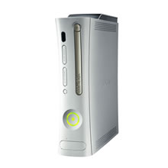
Konsoli
Suoritin: Xbox 360:n keskusyksikössä on kolme erillistä 3,2 GHz:n taajuudella toimivaa suoritinydintä. Prosessoriytimet tuottavat yhteensä kuusi säiettä ja jokaisessa ytimessä on yksi VMX-128-vektoriyksikkö ja yksi FPU-liukulukulaskentayksikkö. Ytimet jakavat megatavun L2-tason välimuistia. Ytimen jäähdytysratkaisuna toimii kaksi tuuletinta konsolin takaosassa, suoritinta jäähdyttää lämpöputki tekniikalla toteutettu jäähdytyssiili (Halo 3 LE konsoleista on löydetty 65nm prosessoreja ja täysin alumiinisia siilejä ilman lämpöputkea [3]) myös joissain uudemmissa yksilöissä myös grafiikkaprosessorin jäähdytyssiiliin on lisätty lämpöputki ja lisä-jäähdytyssiili.
GPU: ATin erikoisvalmisteinen grafiikkaprosessori, koodinimeltään Xenos, 500 MHz. Piirin erikoisuuksia ovat muun muassa yhtenäistetty varjostinarkkitehtuuri sekä 10 megatavun EDRAM-muistiyksikkö, jonka logiikka tarjoaa peleihin muun muassa ”ilmaisen” anti-aliasoinnin.
Keskusmuisti: 512 Mt GDDR3, 700 MHz.
Kaistanleveys: 21,6 Gt/s front-side bus, 22,4 Gt/s muistikaista, 256 Gt/s EDRAM-yksikön sisäinen nopeus.
Ääni: Xbox 360 tukee 48 kilohertsin 16-bittistä 5.1-ääntä ja mahdollistaa yli 256 äänikanavaa. Laitteessa ei ole erillistä ääniprosessoria, vaan äänet tuotetaan keskusprosessorilla.
DVD-asema: Konsolissa on käytetty ainakin kolmen eri valmistajan DVD-asemaa: Toshiba/Samsung, Hitachi/LG sekä uusi hiljaisempi BenQ/Philips.
Tuetut levyformaatit: DVD Video, DVD-ROM, DVD-R/RW, CD-DA, CD-ROM, CD-R/RW, WMA CD, MP3 CD, JPEG Photo CD ja HD DVD (erillisellä levyasemalla).
Tallennusmedia: 64 / 256 / 512 megatavun flash-muistikortti tai 20 / 60 / 120 gigatavun kiintolevy.
Oheislaiteliitännät: 2x USB, 2x muistikortti-liitäntä (edessä); 1x USB, 1x RJ-45, Xbox 360-näyttöliitin (takana); paikka Xbox 360 -kiintolevylle (sivulla

Slide 8
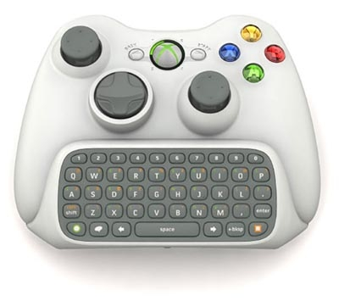
Ohjain
Microsoft on kehittänyt Xbox 360:lle uuden ohjaimen, joka vastaa konsolin vaaleaa väriteemaa. Ohjaimessa sekoittuvat Controller S:n perusmuotoilu sekä PS2:n DualShockin neljä olkanappia, joista alemmat ovat Controller S:n liipaisimia vastaavat. Musta ja valkoinen nappi ovat poissa. Ohjaimen keskellä, konsolin logoksi naamioituna on uusi Guide-nappi, jolla konsolin voi esimerkiksi käynnistää ja sammuttaa. Lisäksi sitä painamalla pääsee milloin tahansa käsiksi uuteen Guide-käyttöliittymään, josta voi tarkistaa esimerkiksi Live-kaverilistansa, kuunnella musiikkia sekä säätää konsolin asetuksia.
Ohjaimesta on kaksi versiota: langallinen ja langaton. Langaton toimii sekä AA-kokoisilla paristoilla että erikseen myytävällä NiMH akkupatteripaketilla, johon voi myös liittää niin ikään erikseen myytävän latausjohdon. Latausjohdon avulla peliä voi pelata samaan aikaan, kun akku latautuu. Ohjaimeen on sisäänrakennettu äänikommunikaattorin liitin. Ohjainta voi käyttää myös PC:llä.
Microsoft julkaisi lähiaikoina ohjaimen alareunaan, käsikahvojen väliin kiinnittyvän täydellisen QWERTZ -mininäppäimistön, jonka avulla viestien kirjoittaminen Xbox 360:n messengerissä olisi helpompaa.

